Slide 1
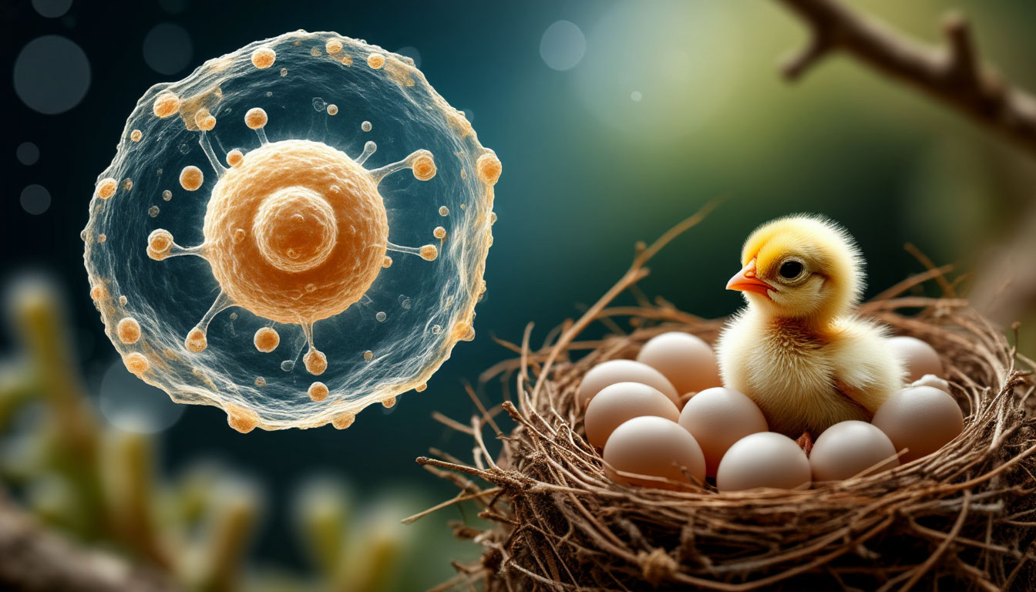

Формы размножения организмов
В презентации мы рассмотрим различные формы размножения организмов, включая бесполое и половое.
Особое внимание будет уделено механизмам бесполого размножения, таким как бинарное деление, почкование, фрагментация и спорообразование.
Также мы обсудим особенности полового размножения, включая гермафродитизм, партеногенез и оплодотворение.

Slide 2
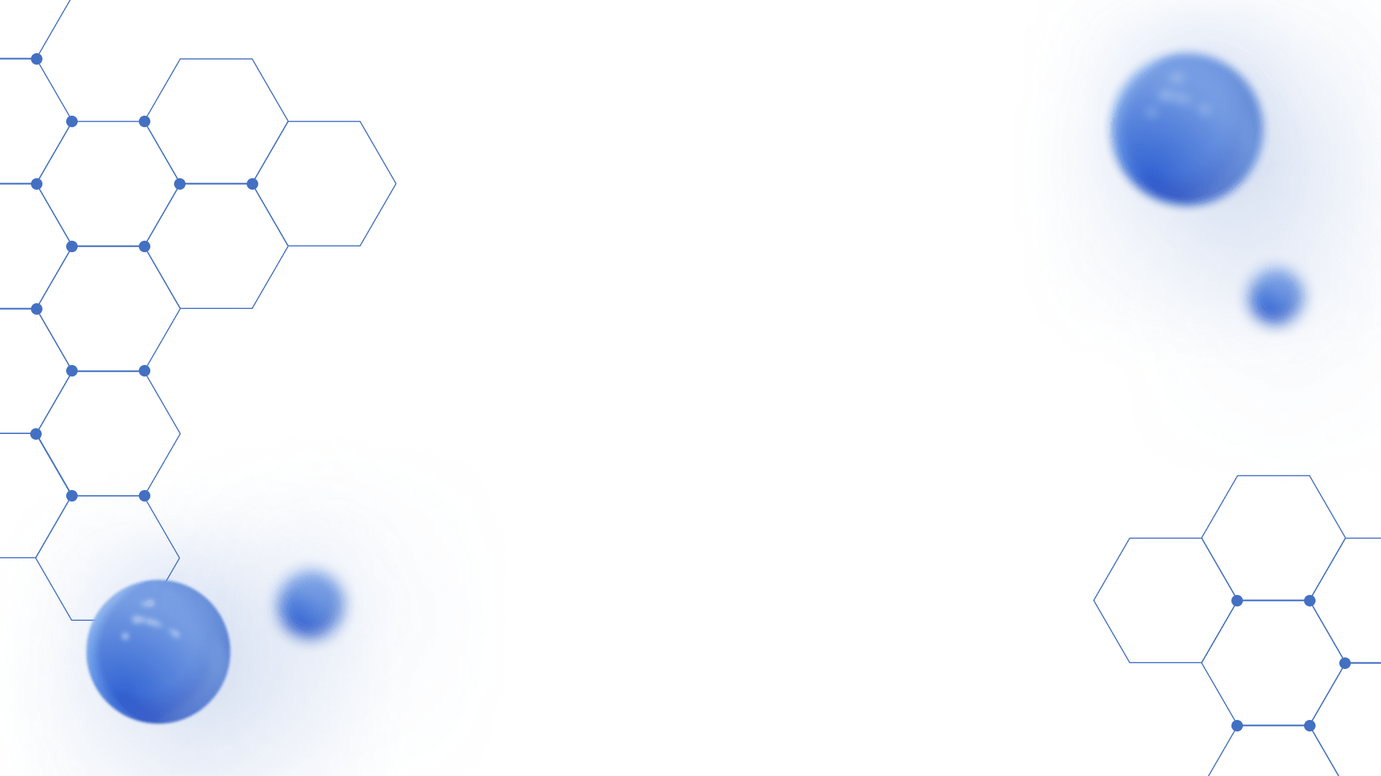
Бесполое размножение
Бесполое размножение — это способ размножения, при котором потомство происходит от одного родителя без участия половых клеток.
Оно характерно для многих одноклеточных и многоклеточных организмов:
Бинарное деление – простейшие (амеба), бактерии.
Почкование – дрожжи, гидра, кораллы.
Фрагментация – некоторые черви (планария), морские звёзды.
Вегетативное размножение – растения (клубни картофеля, усы земляники).
Спорообразование – грибы (пеницилл), мхи, папоротники.

Slide 3

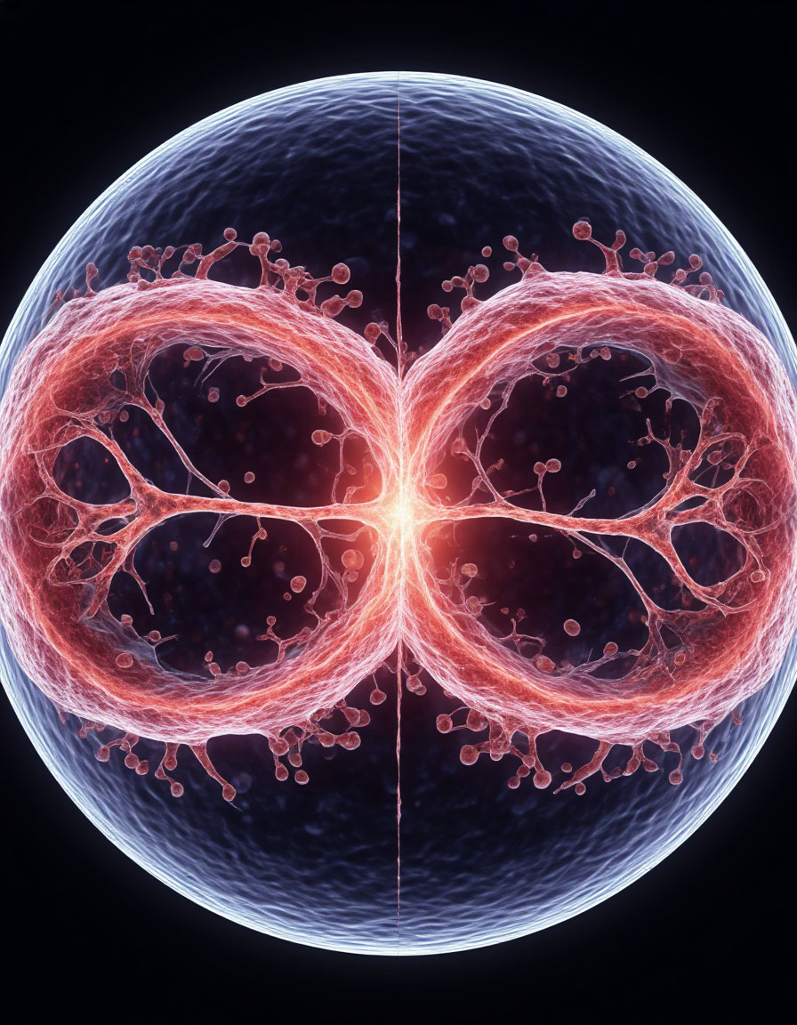
Бинарное деление
Бинарное деление — это способ размножения, при котором клетка делится на две дочерние клетки.
Этот процесс характерен для бактерий и простейших, обеспечивая быстрое увеличение их численности.
Дочерние клетки генетически идентичны материнской, что способствует сохранению стабильности вида.

Slide 4

Почкование
Почкование — это форма бесполого размножения, при которой новая особь образуется в виде выроста (почки) на теле родительской особи.
Этот процесс характерен для некоторых грибов, дрожжей и простейших животных.
В результате почкования образуется генетически идентичная родительской особь, что обеспечивает быстрое увеличение численности популяции.

Slide 5

Фрагментация
Фрагментация — это способ бесполого размножения, при котором организм делится на несколько частей, каждая из которых может развиться в полноценный организм.
Этот процесс характерен для некоторых видов водорослей, грибов и многоклеточных животных.
Фрагментация позволяет быстро увеличивать численность популяции и является эффективным механизмом выживания в определённых условиях.

Slide 6

Спорообразование
Спорообразование — это способ размножения, при котором организм образует специализированные клетки — споры.
Споры могут распространяться на большие расстояния и выживать в неблагоприятных условиях, обеспечивая выживание вида.
Этот процесс характерен для многих растений, грибов и некоторых простейших организмов.

Slide 7
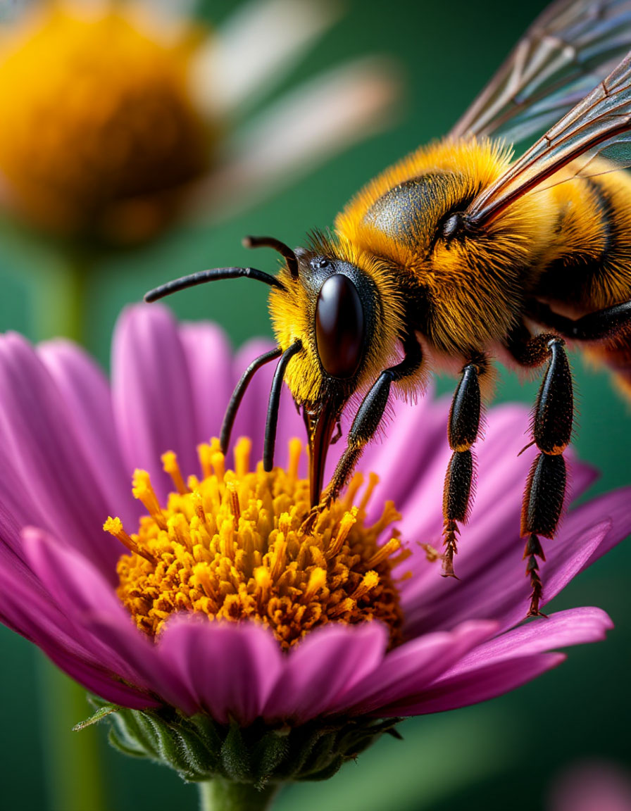
Половое размножение
Половое размножение — это процесс, при котором происходит объединение генетического материала двух особей.
Этот способ обеспечивает генетическое разнообразие потомства, что повышает шансы на выживание в изменяющихся условиях среды.
В результате полового размножения образуются особи с уникальными комбинациями генов, что способствует эволюции видов.

Slide 8
Гермафродитизм
Гермафродитизм — это явление, при котором у одного организма присутствуют и мужские, и женские половые органы.
Такая форма размножения встречается у некоторых видов животных и растений.
Гермафродитизм позволяет организмам обеспечивать размножение даже при отсутствии партнёра.

Slide 9
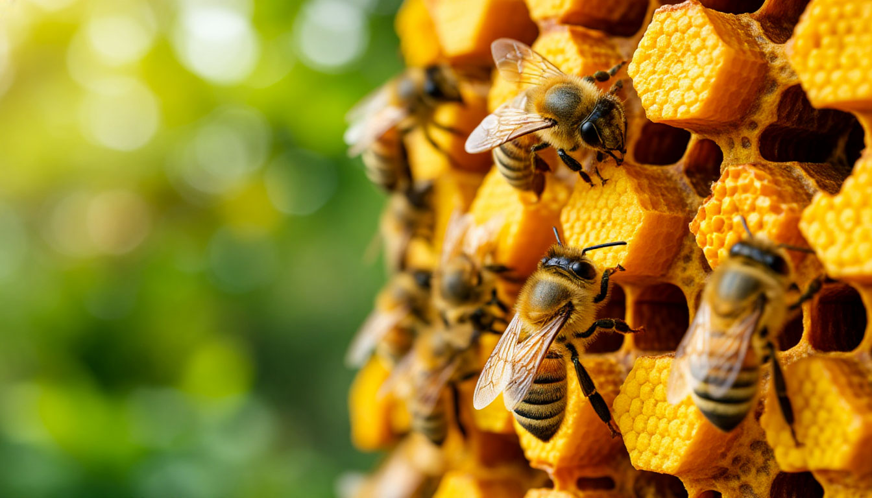

Партеногенез
Партеногенез — это форма размножения, при которой развитие нового организма происходит из неоплодотворённой яйцеклетки.
Этот процесс позволяет некоторым видам размножаться без участия самца и обеспечивает быстрый рост популяции в благоприятных условиях.
Партеногенез встречается у различных групп животных, включая насекомых, рыб и рептилий.

Slide 10
Оплодотворение
Оплодотворение — это процесс слияния мужской и женской гамет, в результате которого образуется зигота.
Этот этап является ключевым для полового размножения и обеспечивает генетическое разнообразие потомства.
Оплодотворение лежит в основе формирования нового организма с уникальными характеристиками.

Slide 11
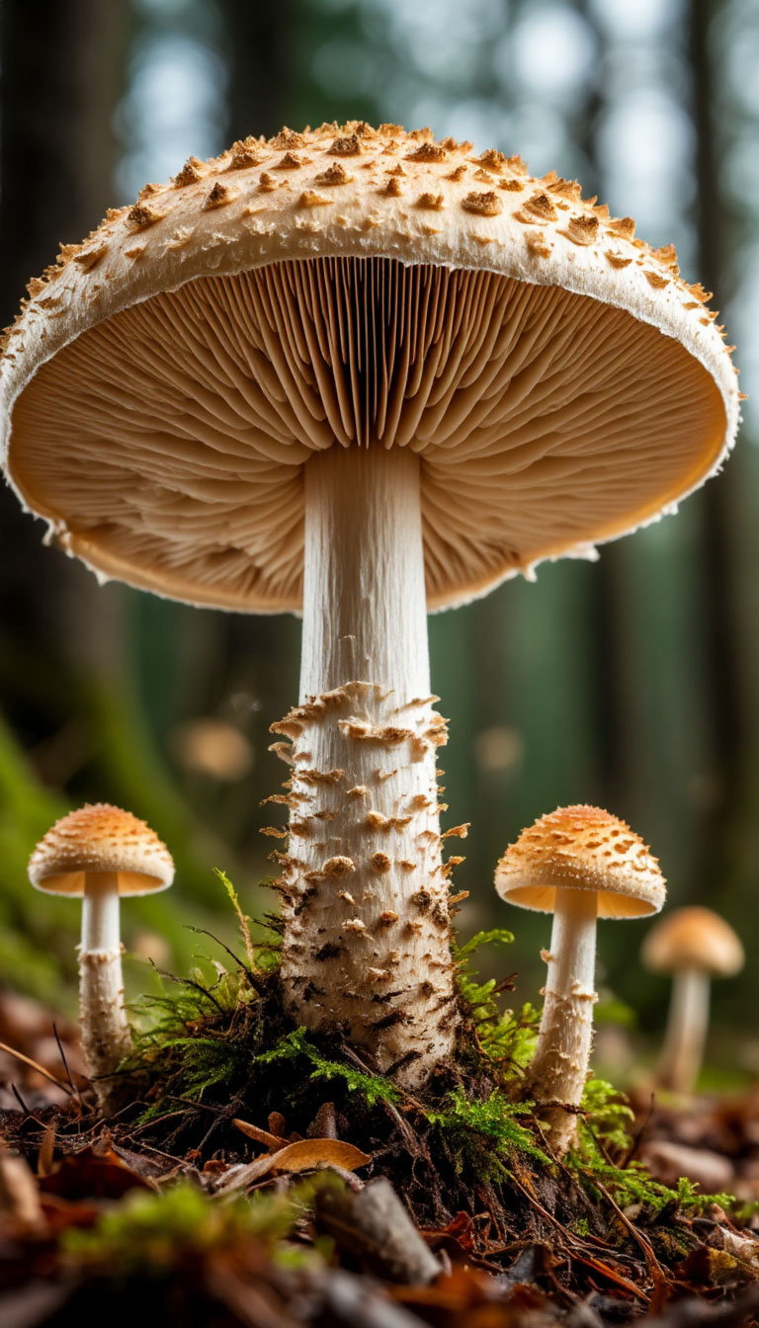
Преимущества бесполого размножения
Бесполое размножение обеспечивает быстрый рост численности особей, так как не требует поиска партнёра.
Этот способ размножения позволяет сохранить ценные признаки вида и адаптировать его к стабильным условиям среды.
Также оно обеспечивает генетическую идентичность потомства, что может быть полезно в условиях, где выживаемость зависит от однородности популяции.

Slide 12
Недостатки бесполого размножения
Отсутствие генетического разнообразия может привести к снижению выживаемости популяции в изменяющихся условиях среды.
При бесполом размножении не происходит обмена генетической информацией между особями, что ограничивает адаптационные возможности вида.
В результате популяция становится более уязвимой к болезням и внешним факторам, влияющим на её существование.

Slide 13
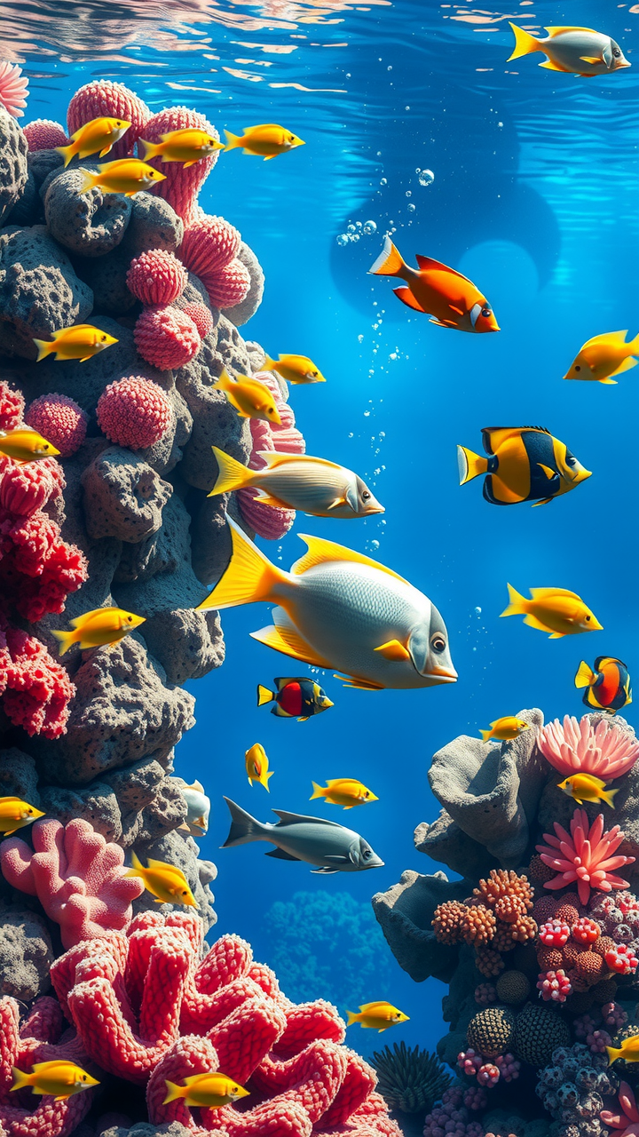
Преимущества полового размножения
Половое размножение обеспечивает генетическое разнообразие потомства, что повышает шансы на выживание вида в изменяющихся условиях среды.
Этот способ размножения способствует более эффективному естественному отбору, позволяя видам адаптироваться к новым условиям.
Кроме того, половое размножение играет важную роль в эволюции, обогащая генофонд и способствуя появлению новых признаков у организмов.

Slide 14
Недостатки полового размножения
Половое размножение требует больше времени и энергии для поиска партнёра и спаривания.
Существует риск передачи инфекционных заболеваний.
Также половое размножение может быть менее эффективным в стабильных условиях, когда потомству выгодно наследовать характеристики родителей.

Slide 15
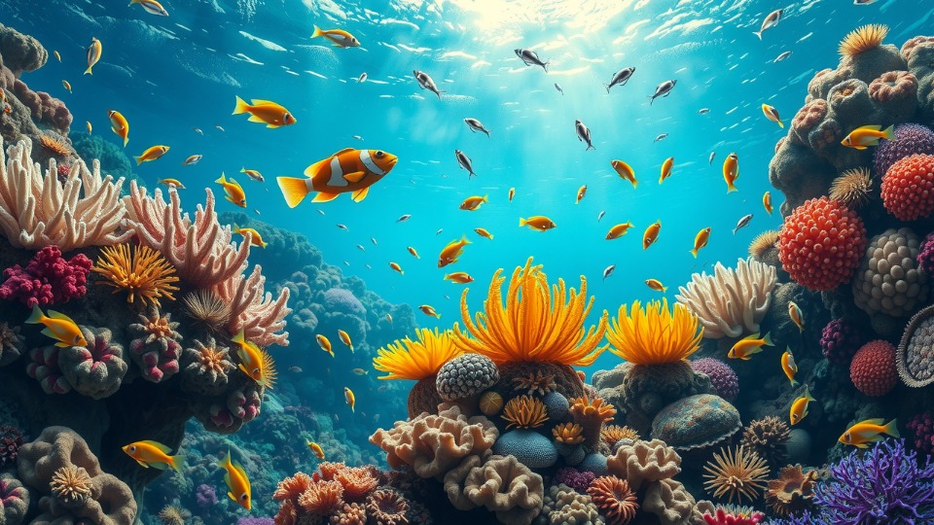

Эволюционное значение размножения
Эволюционно, различные формы размножения, такие как бесполое и половое, способствовали адаптации и выживанию видов в изменяющихся условиях среды, позволяя им эффективно колонизировать новые территории и осваивать разнообразные экологические ниши.
Благодаря размножению происходит генетическое разнообразие, что играет ключевую роль в естественном отборе и эволюции.

